Slide 1
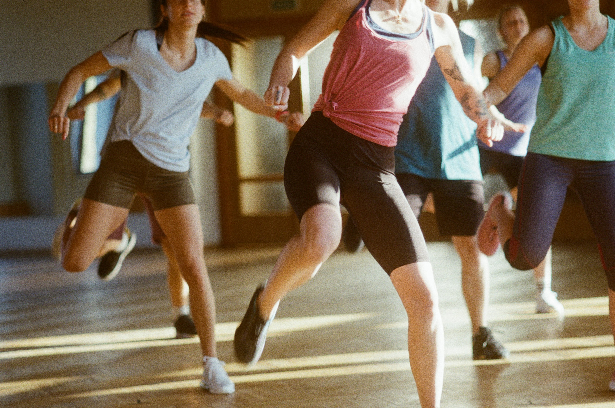
모션 인식 기반 댄스 학습 서비스
SHORTORIAL
SHORTORIAL
B305 둠칫둠칫
우지민, 조민준, 전성수, 김다윤, 이현정, 임지은
Notes:
안녕하십니까
모션 인식 기반
댄스 학습 서비스,
쇼토리얼의 발표를 맡은 둠칫둠칫팀의
조민준입니다.
발표를 시작하기에 앞서 질문 하나 드릴려고 하는데요.
여러분, 케이팝을 대표하는 아이돌, 누가 있을까요?

Slide 2
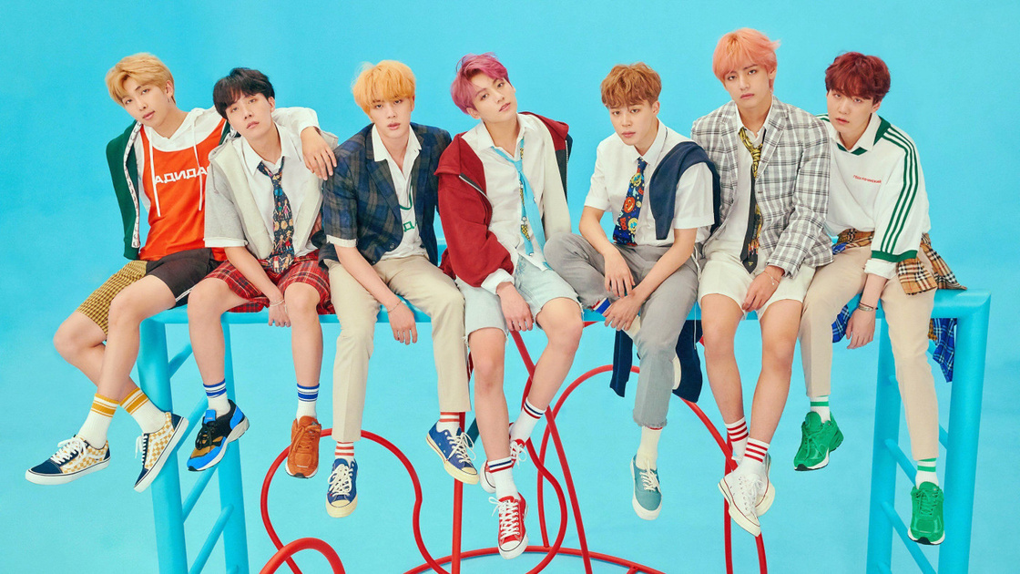
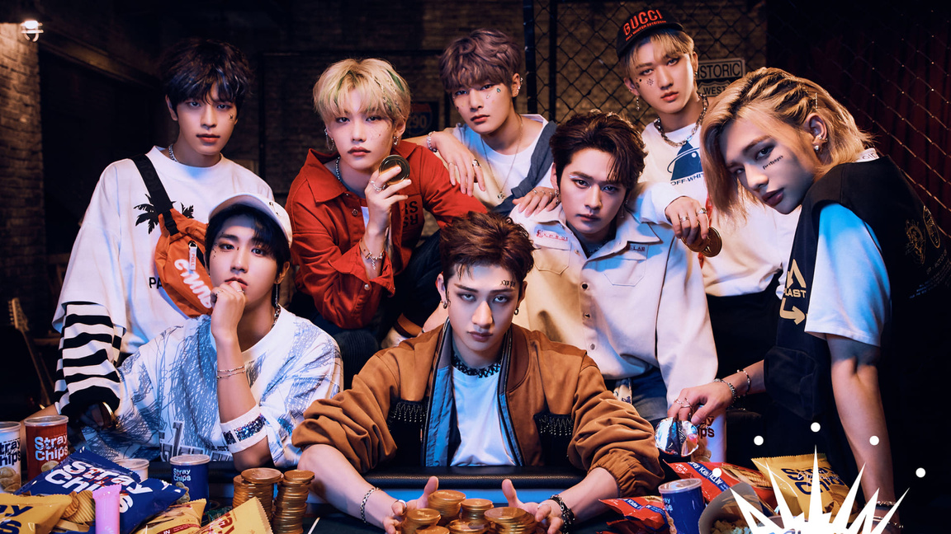
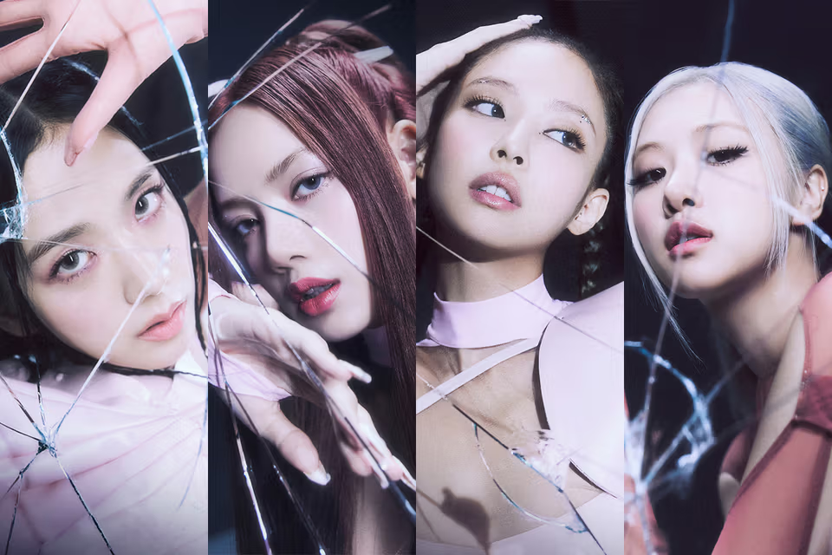

Notes:
네 BTS, 뉴진스, 블랙핑크 등 많은 아이돌들이 세계 각국에서 케이팝을 널리 알리고 있죠.
저는 사실 Kpop 아이돌들이 세계적으로 얼마나 인기가 많은지 잘 몰랐는데요.

Slide 3
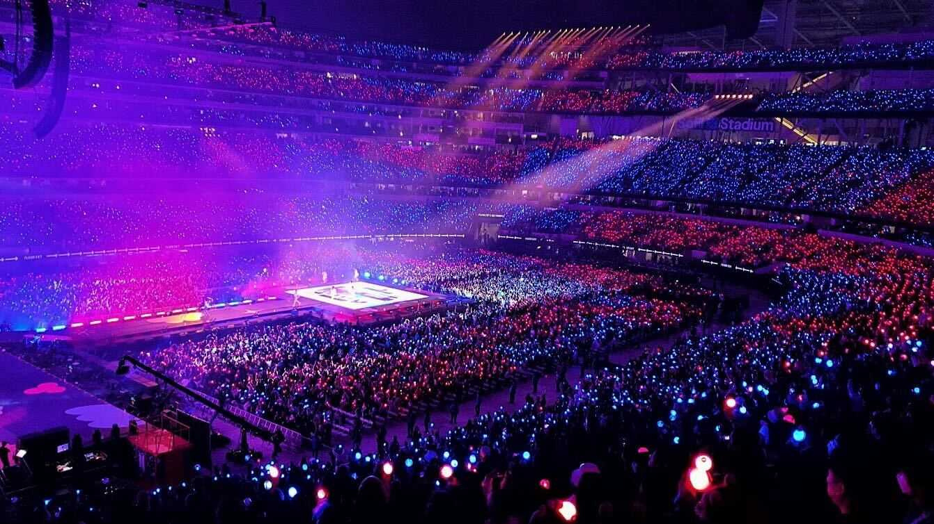
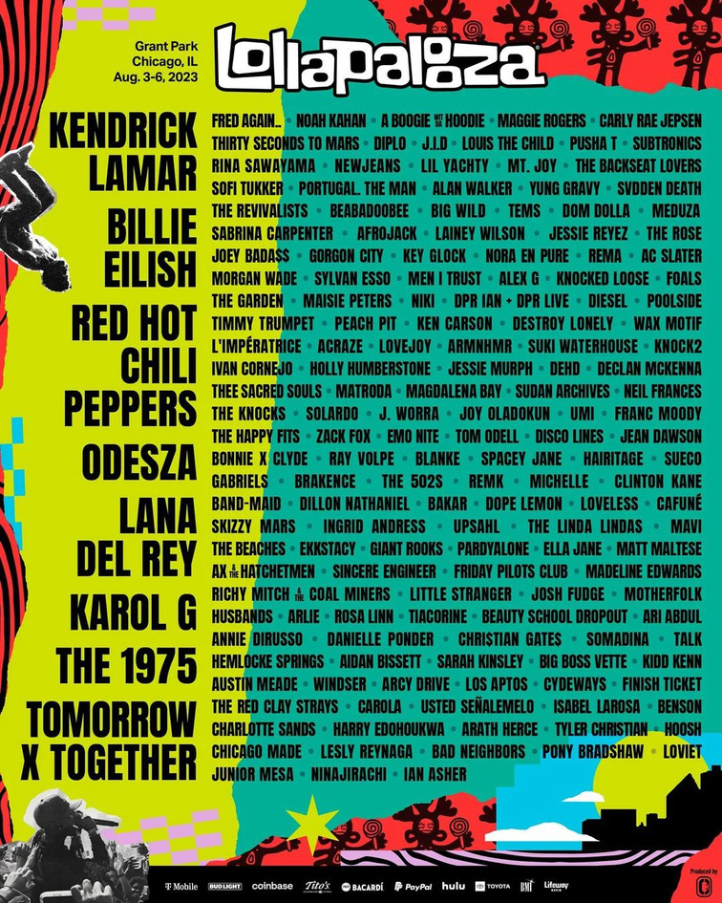
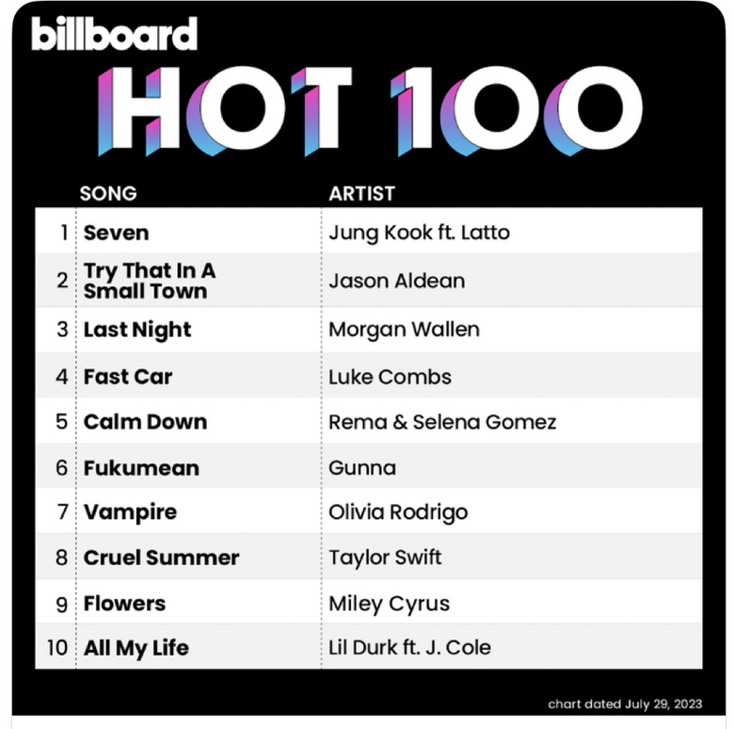
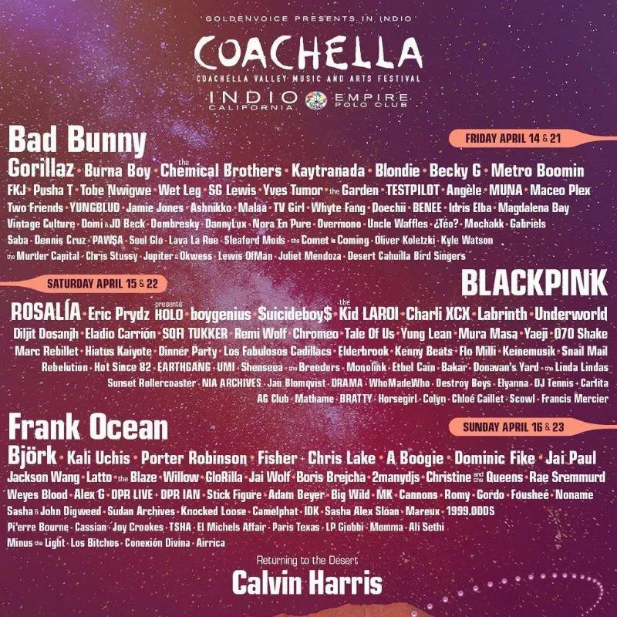

Notes:
전세계 순회 공연을 하면서 매진이 되고 많은 사람들이 환호하는 영상을 보니까
케이팝이 정말 인기가 많다는 것을 실감할 수 있었습니다.
이러한 인기를 바탕으로 유행하는 문화가 하나 생겼는데요.
바로

Slide 4
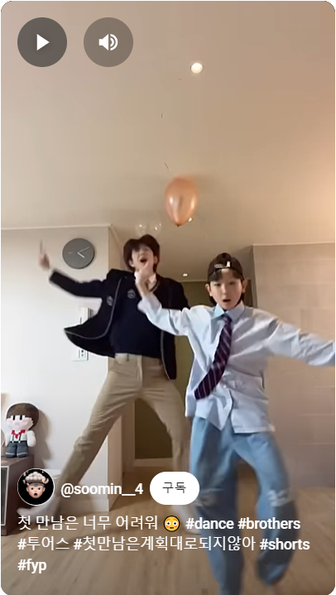
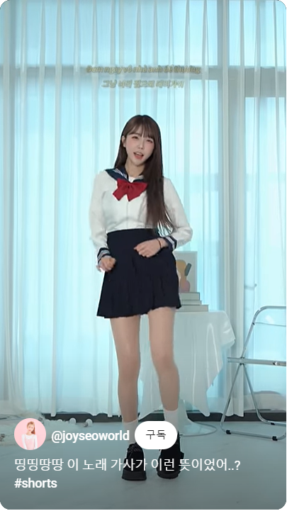
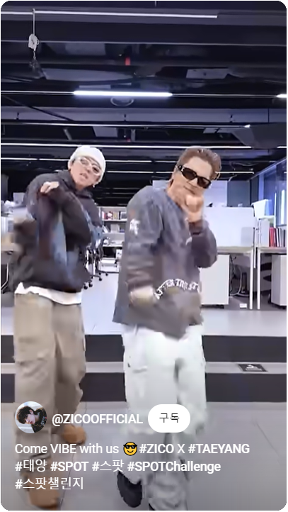
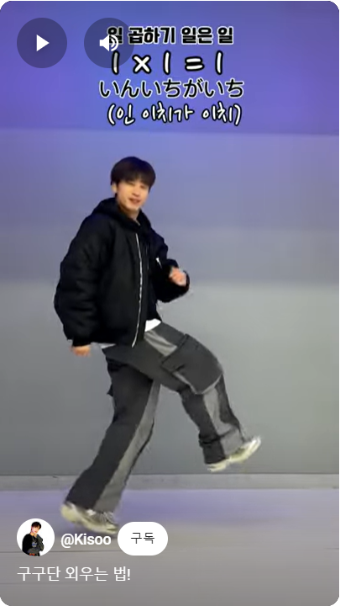
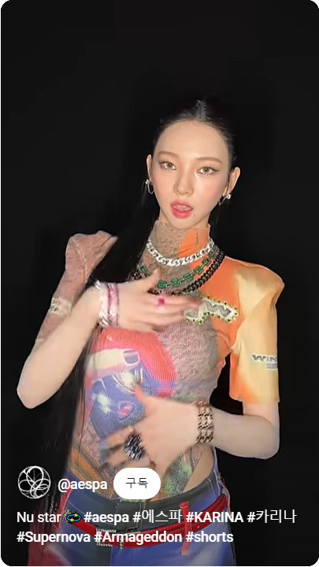
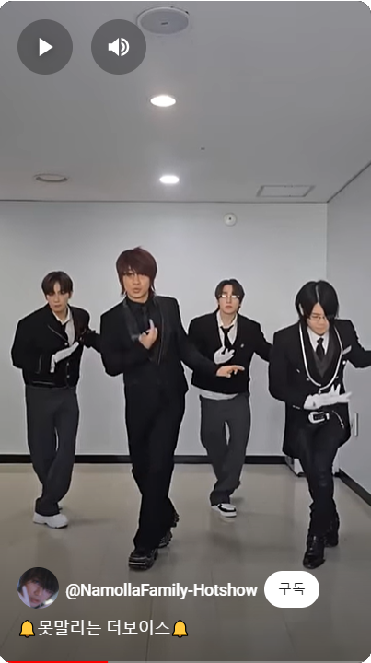
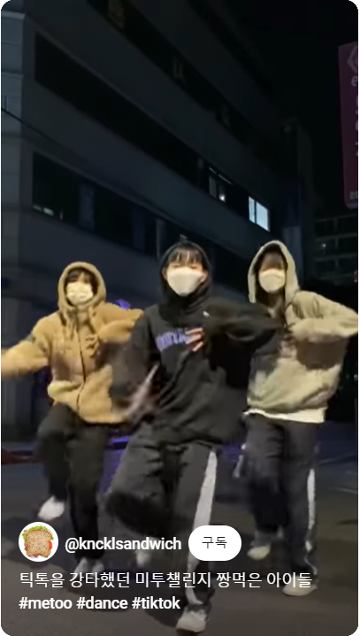
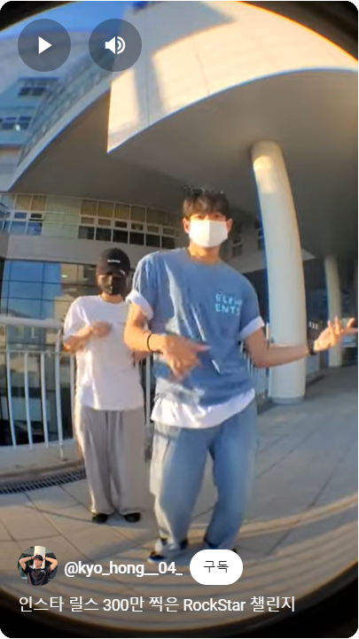
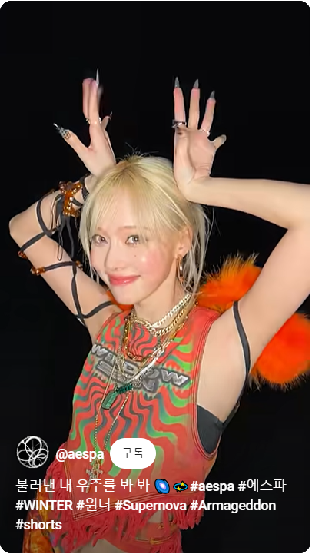
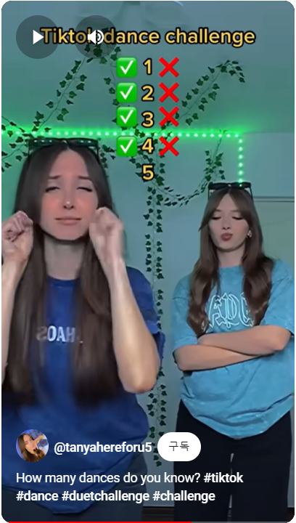
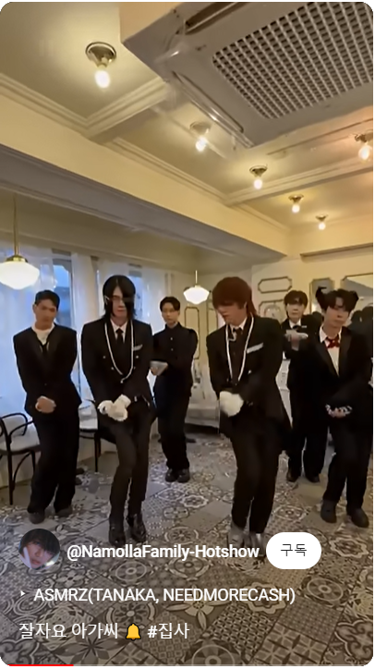
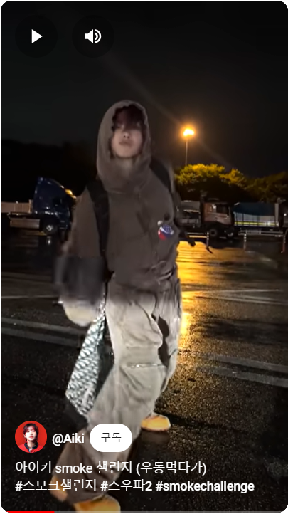
댄스 챌린지
Notes:
댄스 챌린지입니다!
아이돌들의 신곡 홍보용으로 하이라이트 안무를 쇼츠 형태로 짧게 추는 것이 유행이 되었습니다.
이러한 하이라이트 안무를 인플루언서나 일반인들이 따라 추고 sns에 올리는 문화가 댄스 챌린지 입니다.

Slide 5
BUT!
Notes:
하지만 이런 춤추는 문화를 좋아하고 따라하고 싶지만,
춤을 배워본 적 없는 저로써는 정말 즐기기가 쉽지 않았습니다.
그래서 춤을 한번 배워보자!생각해서 혼자 유튜브 영상을 보면서 연습해봤습니다.

Slide 6
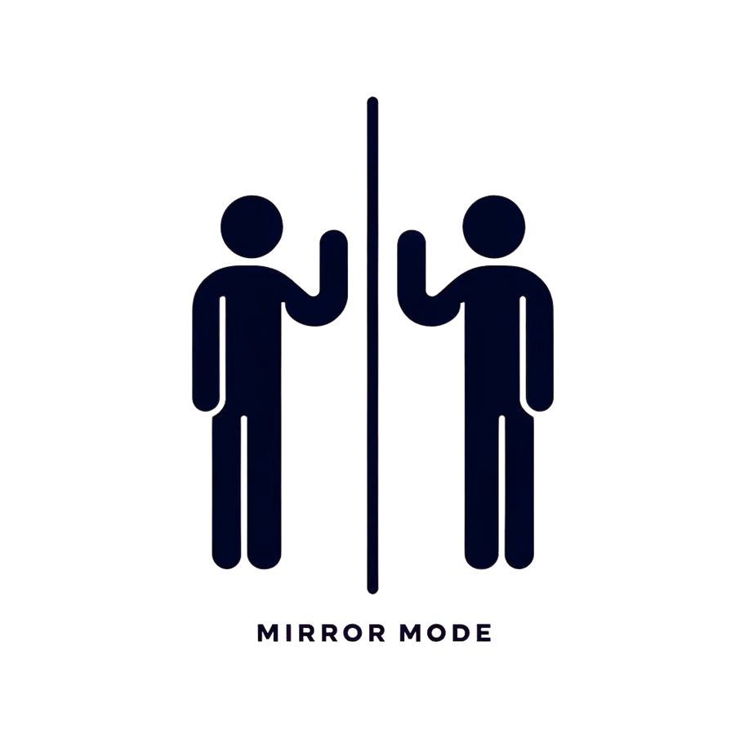
Notes:
연습을 하면서
몇가지 불편한 부분이 있었는데요.
첫번째로, 좌우반전된 영상을 찾아야했고,
두번째로, 한번에 외울 수 없기 때문에 영상을 구간마다 돌려봐야 했습니다.
(세번째로, 마지막으로)
그리고 전신 거울이 없어서 핸드폰으로 녹화해서 확인하고, 안무를 다시 보고, 다시 녹화하는 작업을 반복하면서 번거로운 작업을 계속 해야했습니다.

Slide 7
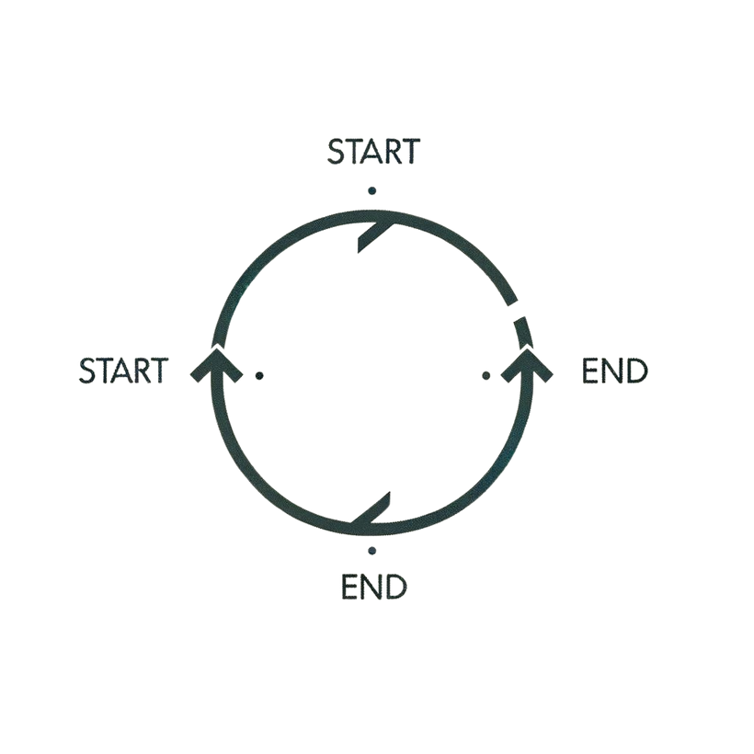
Notes:
두번째로, 한번에 외울 수 없기 때문에 영상을 구간마다 돌려봐야 했습니다.

Slide 8
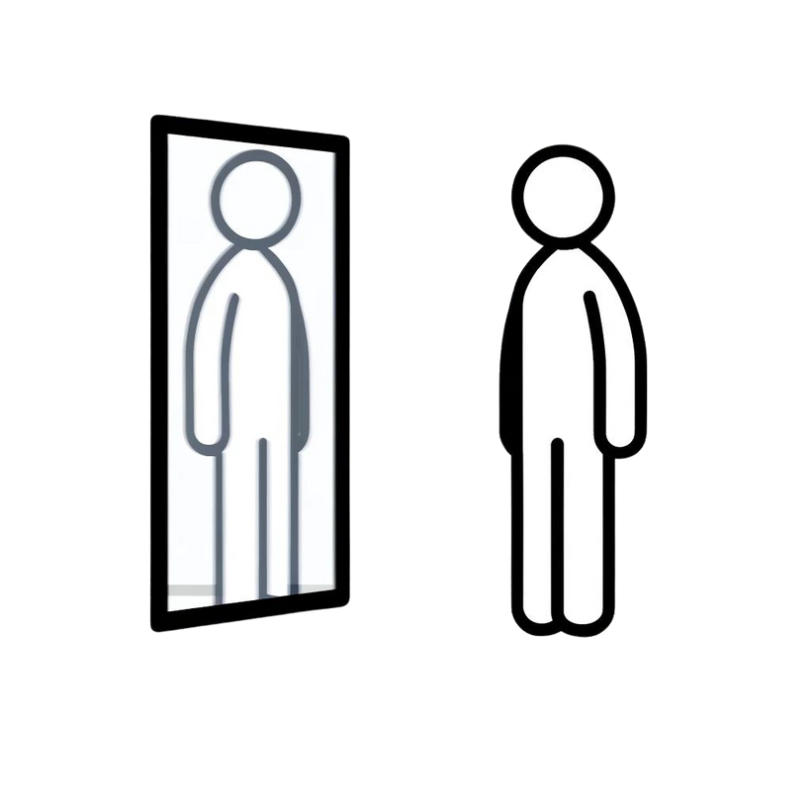
Notes:
그리고 전신 거울이 없어서 핸드폰으로 녹화해서 확인하고, 안무를 다시 보고, 다시 녹화하는 작업을 반복하면서 번거로운 작업을 계속 해야했습니다.

Slide 9
X 0.5
Notes:
그래서 좀더 쉽게 배울 수 있는 방법이 없을까 생각해봤습니다.
왔다갔다 할 필요 없고, 구간도 나눠주고, 거울모드 아닌 것도 거울모드로 바꿔주고, 속도도 천천히 볼 수 있고,
이런 춤 연습에 최적화된 그런 서비스가 없을까 찾아봤지만 그런 서비스는 없었습니다.
그래서 기획한 서비스가 바로

Slide 10

X 0.5
Notes:
쇼토리얼입니다
춤을 처음 접하는 저같은 사람들을 위해
춤을 배우는 데에 필요한 기능들과 사용자의 편의성을 중점에 두고 구현했습니다.

Slide 11
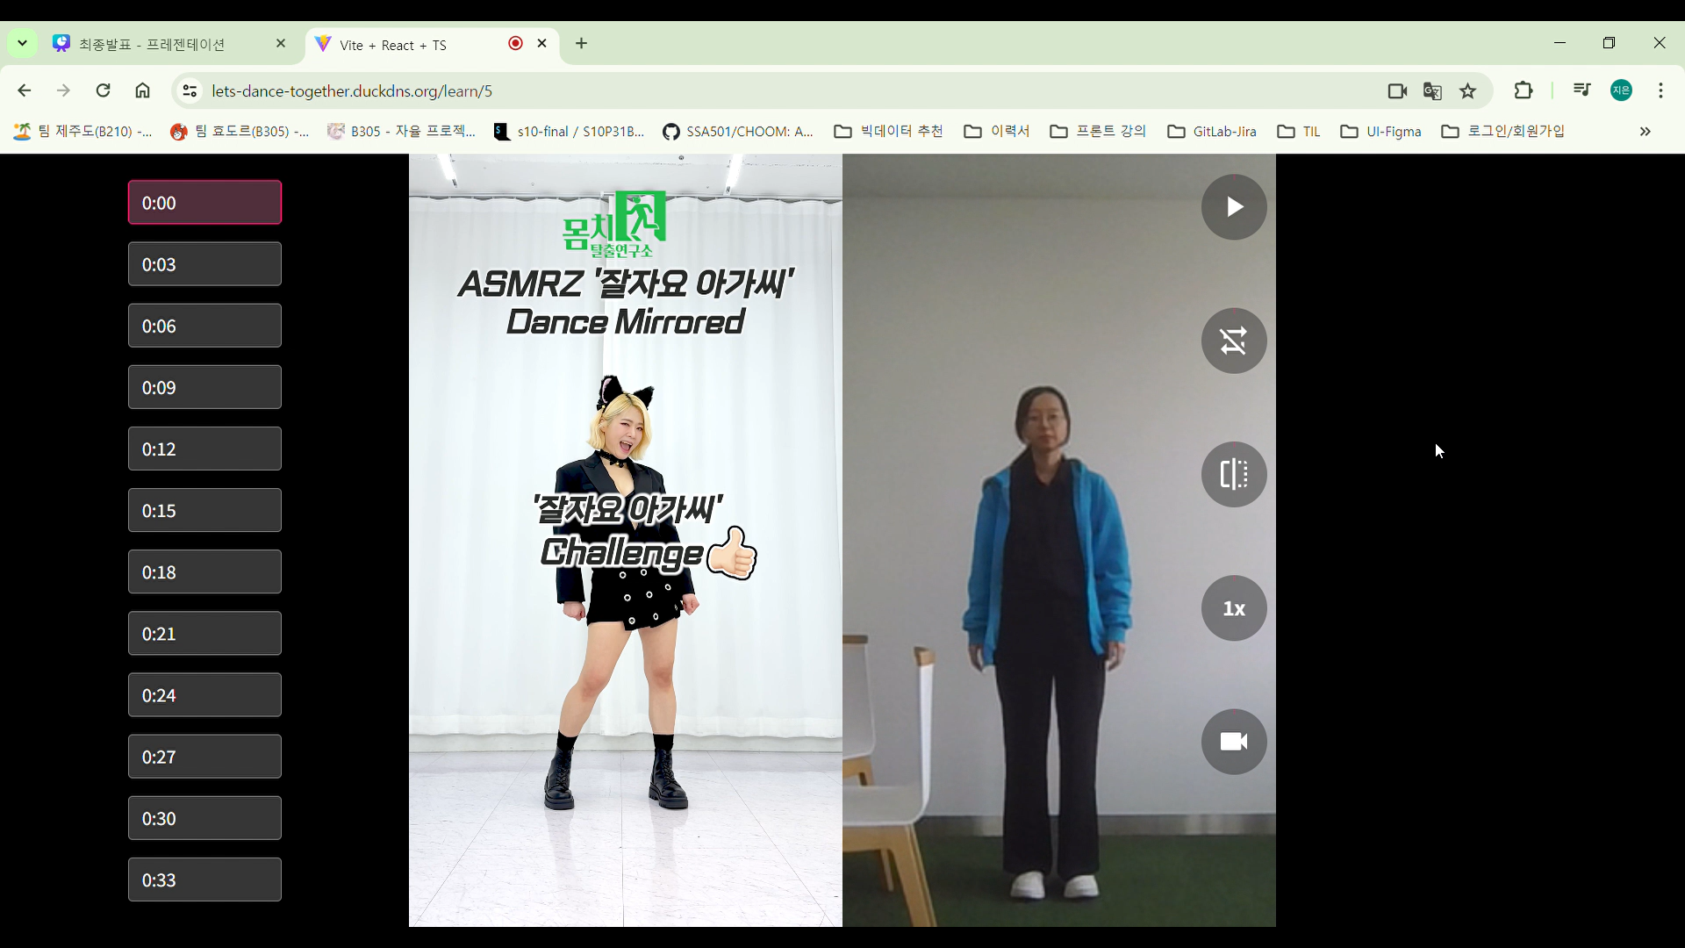
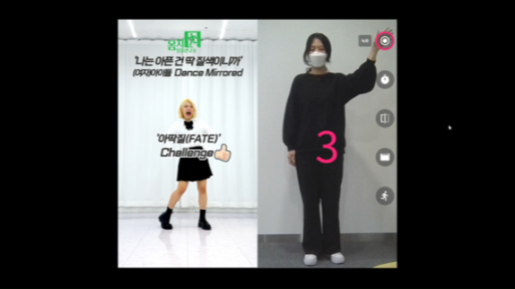


주요 기능
연습 모드
챌린지 모드
Notes:
쇼토리얼의 주요 기능이라고 하면 두 가지를 들 수 있는데
바로 연습 모드와 챌린지 모드 입니다.
연습 모드와 챌린지 모드를 설명하기에 앞서
저희 프로젝트를 소개할 때에 모션 인식 기반 이라는 말을 했었는데요.
두 모드 내에서 활용되는 모션 인식 기능에 대해 먼저 설명드리겠습니다.

Slide 12
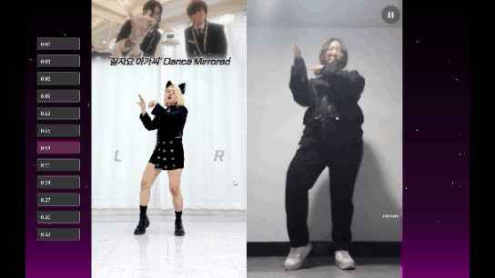
모션 인식 - 유사도 측정
Notes:
첫 번째로 모션 인식을 통한 유사도 측정 기능입니다.
이 기능을 통해 사용자들이 춤을 잘 따라하고 있는지 점수를 주어 춤 동작을 개선하는 데에 도움을 주었습니다.

Slide 13
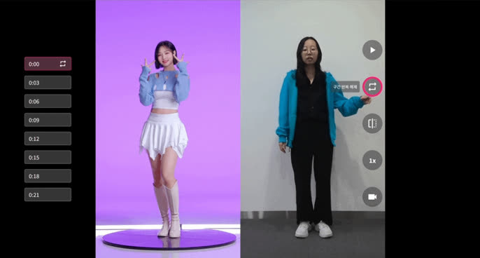
모션 인식 - 버튼 인식
연습 모드
챌린지 모드
Notes:
두 번째로 버튼 인식 기능입니다.
이 기능을 통해 영상을 보고 춤을 추고, 다시 영상을 보고 하는 불필요한 에너지 소비를 없앨 수 있었습니다.

Slide 14
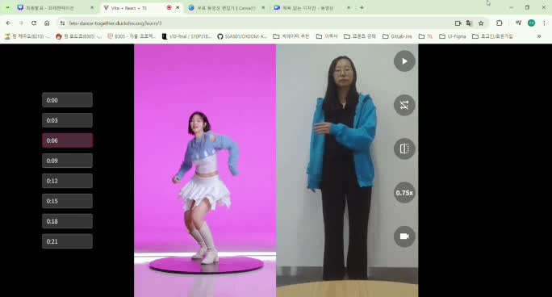
모션 인식 - 손동작을 통한 구간 변경
Notes:
마지막으로 손동작을 통한 구간 변경 기능입니다.
이 기능 또한 연습할 때에 사용자의 편의를 생각하여 연습에 집중할 수 있게끔 구현하였습니다.

Slide 15
연습 모드
챌린지 모드
Notes:
그러면 다시 돌아와서,
저희 팀의 주요 기능인 연습 모드와 챌린지 모드를 설명드리겠습니다.

Slide 16
시작
구간 반복 모드
거울 모드
구간
배속 모드
챌린지 모드
연습 모드
Notes:
첫 번째로
연습 모드는 사용자들이 춤 연습을 할 때 필요한 기능들을 넣어주었습니다.
구간 반복모드, 거울모드, 배속모드를 넣어주어 연습을 더욱 효과적이게 할 수 있게끔 하였습니다.

Slide 17
녹화
타이머
거울 모드
마이 페이지
연습 모드
챌린지 모드
Notes:
두 번째 메인 기능으로
챌린지 모드가 있는데요.
연습을 끝내면 그 다음은 뭘 하고 싶을까요?

Slide 18
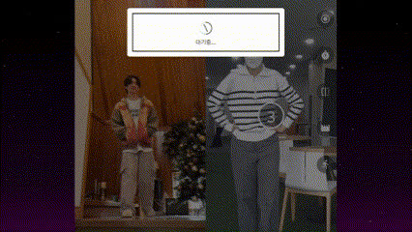
녹화 영상 저장
Notes:
춤을 녹화하여 간직하고 싶을 수도 있겠죠.
챌린지를 마무리하면 영상을 저장하여 마이페이지에서 다시 볼 수 있게끔 했습니다.

Slide 19
시연
Notes:
그러면
이러한 기능들을 담은 저희 서비스를 실시간 시연을 통해 자세히 보여드리도록 하겠습니다.
메인페이지
- 쇼토리얼 메인 페이지 입니다.
cbf 빅데이터 추천 기능을 활용하여
사용자가 시도한 쇼츠 영상을 기반으로
추천 영상들을 보여줍니다.
다양한 쇼츠 영상들이 있고 이 중에서
한 영상을 클릭해보겠습니다.
영상의 상세 정보가 나오는 것을 볼 수 있습니다.
그러면 연습모드를 진행해보겠습니다.
좌측에는 구간을 나타내는 인디케이터가 나오는 것을 볼 수 있고
우측 상단부터 시작버튼, 구간 반복 활성화 버튼, 거울모드, 배속 모드, 챌린지 모드로 가는 버튼이 있습니다.
그럼 영상을 재생해보겠습니다.
모션인식 기능을 활용하여 버튼 위에 손을 올리면 버튼이 작동하는 것을 볼 수 있습니다.
영상의 시간에 맞춰 좌측 인디케이터가 바뀌는 것을 볼 수 있습니다.
영상이 잘 나오는 것을 확인하였으니 다음 기능들을 설명하겠습니다.
두 번째 버튼을 통해 구간 반복 모드를 활성화시켜 보겠습니다.
구간 반복 모드가 활성화되면 좌측의 해당 구간에 활성화 아이콘이 보이게 됩니다.
그럼 제스처를 통해 구간을 변경해보겠습니다.
이렇게 손동작을 통해서 구간이 변경되는 것을 볼 수 있습니다.
세 번째 버튼인 거울 모드를 작동시켜 보겠습니다.
좌우가 반전되는 것을 볼 수 있습니다.
다음으로 배속 모드입니다. 현재는 0.75배속, 0.5배속 까지 느리게 볼 수 있게끔
버튼을 구현해놓은 것을 볼 수 있습니다.
그럼 다시 재생시켜 보겠습니다.
해당 구간만 반복되는 것을 보실 수 있고 배속에 맞춰 영상이 나오는 것을 볼 수 있습니다.
다음으로 챌린지 모드를 보여드리겠습니다.
챌린지 모드에서는 녹화 버튼, 타이머, 거울모드, 마이페이지 버튼, 연습모드 버튼이 있습니다.
타이머를 통해 시작 시간을 조정할 수 있습니다.
그럼 챌린지를 진행해보겠습니다.
챌린지를 마치면 Ffmpeg 오픈 소스 라이브러리를 통해 영상에 노래를 넣고, 거울 모드 형태로 변환하여
영상을 S3에 업로드하게 됩니다.
그럼 영상이 잘 저장되었는지 마이페이지로 가서 확인해보겠습니다.
영상이 잘 저장된 것을 볼 수 있습니다.
영상 상단에 보시면 저장 버튼과, 공유 버튼, 삭제 버튼을 볼 수 있습니다.
공유 버튼을 클릭하면 해당 영상을 유튜브에 업로드할 수 있습니다.
한번 업로드해보도록 하겠습니다.
유튜브에 업로드가 되는 것을 확인했습니다.
유튜브에 업로드한 영상은 공유버튼이 유튜브 버튼으로 바뀌는 것을 볼 수 있습니다.
그럼 라이브 시연을 마치겠습니다.
이러한 서비스를 제공하기 위해 저희 팀에서 구현한 기술들을 설명드리겠습니다!

Slide 20

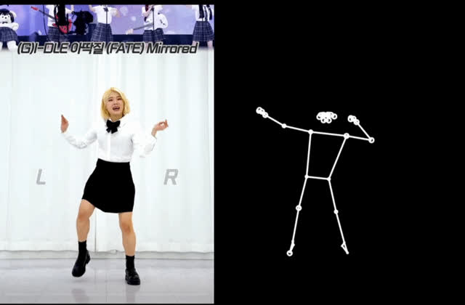
BlazePose
Notes:
첫번째로 저희 팀의 핵심 기술인 모션 인식에 대해 설명드리겠습니다.
구글 오픈소스 프레임워크인 Mediapipe 의 상위 모델인 BlazePose 를 활용하여 모션인식 기능을 구현하였습니다.

Slide 21
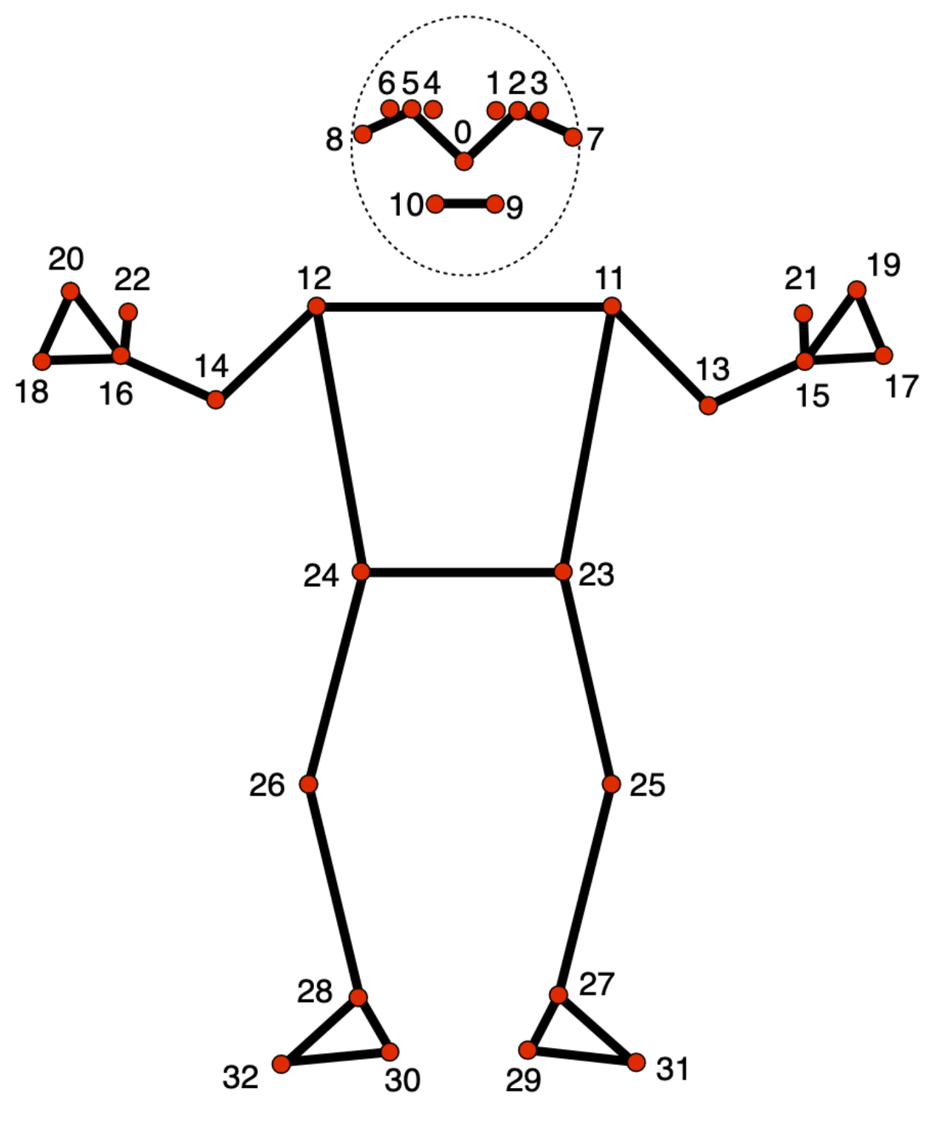
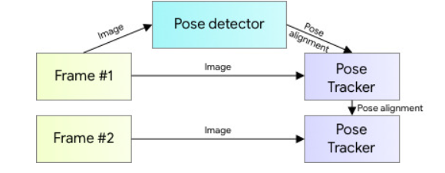
Notes:
blazePose는 2단계의 detector-tracker ML 파이프라인으로 구성되어 있습니다.
첫번째 프레임에서는 감지기가 포즈 영역을 파악하고, 이후 프레임에서는 파악한 포즈 영역을 바탕으로 추정기를 통해 신체 포인트를 예측합니다.
33개의 주요 신체 포인트를 감지하여 정밀한 포즈 추정을 제공해주기 때문에 프로젝트에 활용하게 되었습니다.

Slide 22

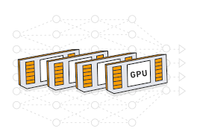


Notes:
blazePose는 속도가 빠르고 가볍게 활용할 수 있기 때문에 cpu에서도 잘 활용할 수 있고, gpu를 활용한다면 초고속 예측을 사용할 수 있습니다.
또한, 경량화가 잘 되어 있기 때문에 모바일에서도 쉽게 활용할 수 있다는 것이 큰 장점입니다.

Slide 23
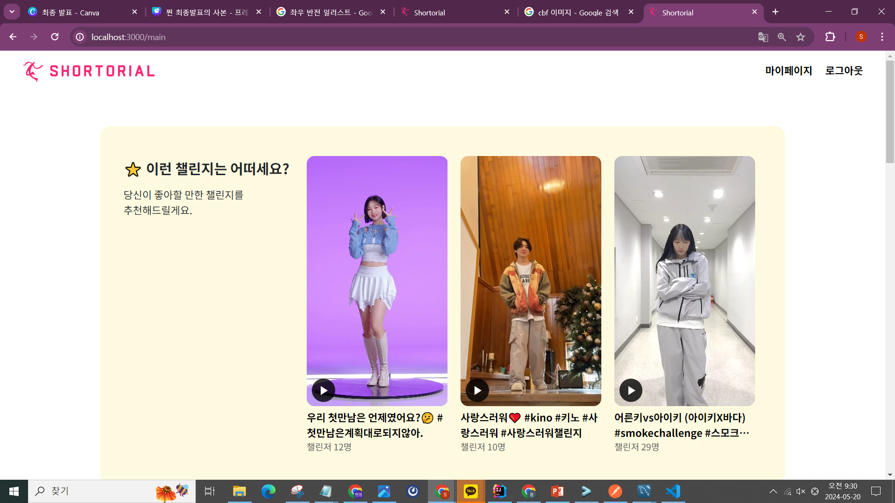
추천 알고리즘
Notes:
다음은 추천 알고리즘입니다.저희는 컨텐츠 기반 필터링 기법 중 하나인 잠재요인 분석 필터링 방식을 활용하여 추천 알고리즘을 구현하였습니다.

Slide 24
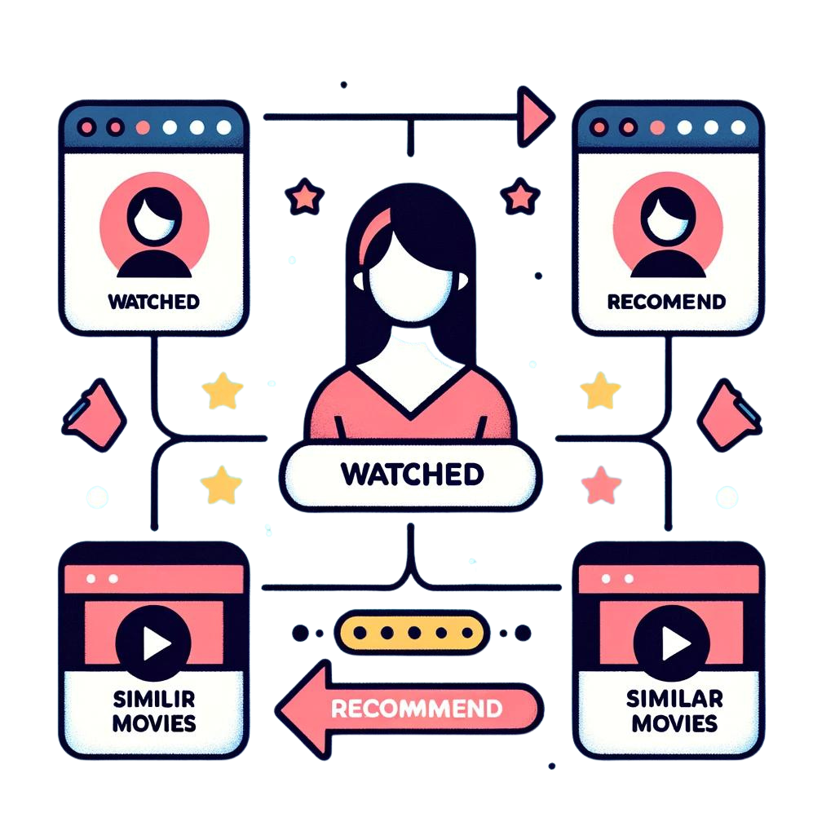
Notes:
사용자가 시도한 쇼츠 영상을 기반으로 사용자와 쇼츠 영상간의 상관관계를 파악하였고,
이 행렬을 행렬 분해 하여 사용자와 쇼츠 영상간의 상관관계를 파악 후 사용자가 선호할만한 쇼츠 영상을 추천합니다.

Slide 25
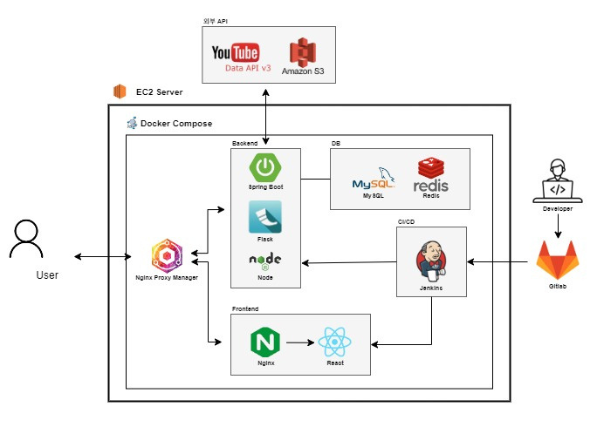
서비스 아키텍처
Notes:
다음은 서비스 아키텍처입니다.
화면에 보이시는 것과 같이 구성하였습니다.

Slide 26
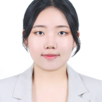
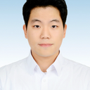
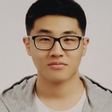
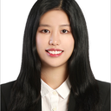
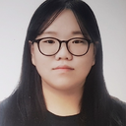
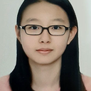
우지민
TEAM LEADER
FULL STACK
S3 관련 로직 구현
조민준
FULL STACK
INFRA
전성수
FULL STACK
회원 관련 로직 구현
김다윤
FRONTEND
챌린지 모드
파일 저장 및 공유
이현정
FULL STACK + AI
모션 인식
영상 추천
임지은
FRONTEND
연습 모드
메인 / 랜딩 페이지
Notes:
마지막으로 저희 팀원들을 소개합니다.
우지민, 조민준, 전성수, 김다윤, 이현정, 임지은으로 구성되어 있습니다.
이상으로 발표를 마치겠습니다.

